Slide 1
反轉毒害四行動

Slide 2
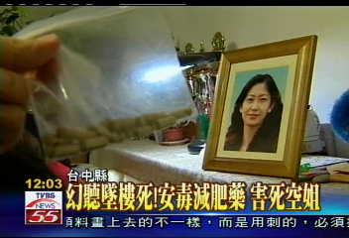
行動一.珍愛生命
做身體的主人
不靠藥物提神與減重
非醫師處方的東西不要隨便嘗試
Notes:
圖片來源:TVBS 95.4.23

Slide 3
行動一.珍愛生命
學習交友技巧
結交品行行為正當的朋友
從事健康休閒活動
建立正確的人生目標與價值觀
Notes:
圖片來源:反毒資源館 拒絕毒品你就能單張

Slide 4
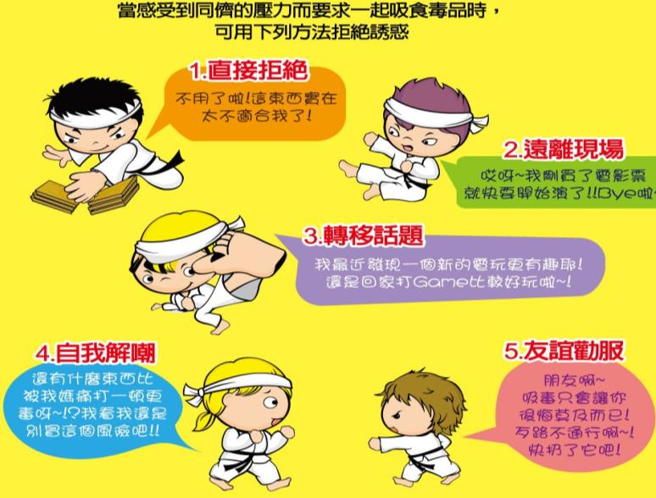
行動二.防毒拒毒
Notes:
圖片來源:100年度藥物濫用手冊-爸媽管很大

Slide 5
行動二.防毒拒毒
遠離是非場所
不幸被性侵或遭受其他傷害應把握時間撥打1996、1999（台北地區）等專線，或尋求親近親友的協助

Slide 6
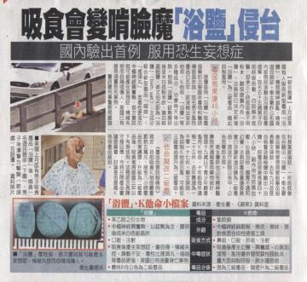
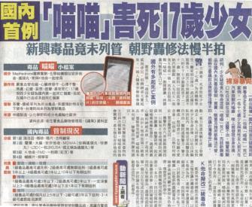
行動三.知毒反毒
了解新興毒品(俱樂部藥物)
包括大麻、搖頭丸、K他命、FM2等
這些藥物以新穎的名稱及外型吸引人，使用後容易成癮，且毒品本身性質，會迫使使用者尋求更強烈的毒品。
99.5.4 蘋果日報
101.6.27 蘋果日報

Slide 7
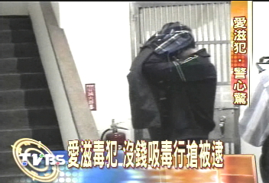
行動三.知毒反毒
防範毒品危害
毒品對個人健康與危害至巨如神經損傷、膀胱萎縮、性功能障礙、呼吸抑制、心血管毒害、愛滋病或其他傳染病風險等
混用產生的交互作用
常見的因用毒演生出
來的犯罪如搶劫、自
傷、傷人等。
Notes:
圖片來源:TVBS 94.3.27

Slide 8
行動四.關懷協助
發現吸毒者的徵兆
健康與心理
之變化
多話、暴躁易怒、眼神渙散
行為與生活
之變化
身上或房間有異味，常使用香水或芳香劑遮掩
常帶有短小吸管、小藥水瓶、玻 璃管及容器、鋁箔紙等
攜帶藥物之
有關器具
說謊偷竊、金錢花費變大
作息顛倒、精神恍惚
食慾變差消瘦、身上出現紅疹

Slide 9
行動四.關懷協助
提供專業協助與轉介
轉介或提供專業服務的管道有衛生福利部相關單位、醫療院所、毒品危害防制中心、戒毒輔導機構（如基督教晨曦會）等。

Slide 10
勇於拒毒 保護自己
衛生福利部食品藥物管理署.財團法人國範文教基金會
Notes:
圖片來源:反毒資源館 勇敢拒毒保護自己

